Slide 1
НОВЫЕ ПРАВИЛА ИИХФ ИНСТРУКТАЖ-2014
Франкфурт, Германия. 13 июня 2014 года

Slide 2
Инструктаж по новым правилам. Цели
Дать обоснования необходимости разработки новых Правил игры
Ознакомить НФ с историей и эволюцией
Дать необходимые разъяснения нового проекта, содержания и структуры
Предсаваить обзор по организационно-служебным операциям и незначительным изменениям Правил
Предоставить возможность для обсуждения и ознакомления с серьезными изменениям Правил
Предоставить возможность для разъяснения стандартов судейства ИИХФ на ее различных соревнованиях

Slide 3
Книга Правил ИИХФ – Эволюция и развитие
В сезоне 1998/99 был введен новый внешний вид и формат Книги Правил ИИХФ, где были полностью переписаны заново все правила, существовавшие до того времени
Новый формат A5 содержит цветные фото, чертежи и схемы, введен разнообразный цветной шрифт
Введены новые страницы «Для заметок» напротив каждой страницы Правил
Главной целю было подготовить издание «вся информация – в одной книге» для всех возрастных категорий и всех участников
Новая версия давала также расширенные приложения для дополнительной информации

Slide 4
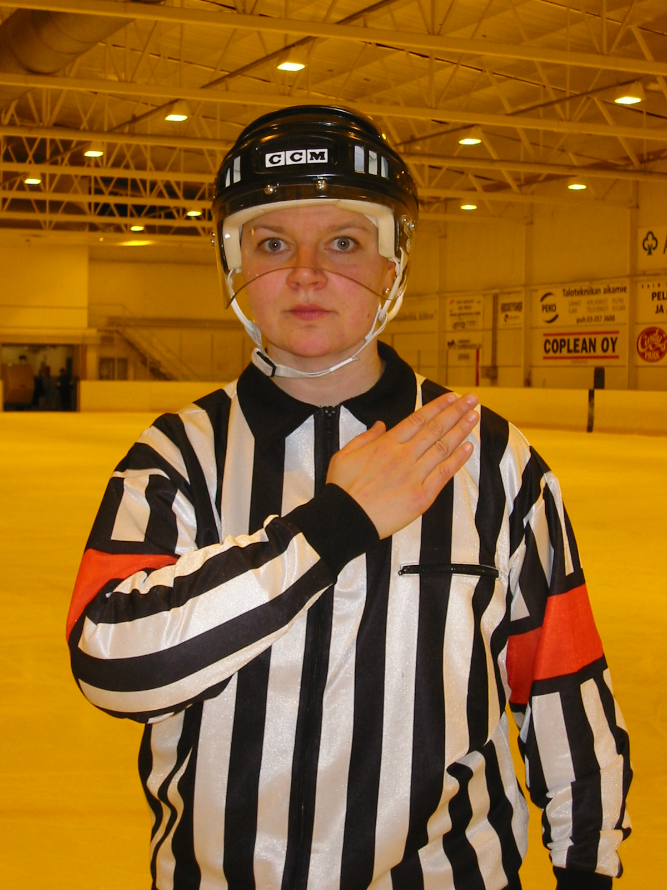
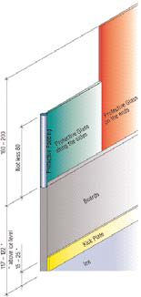
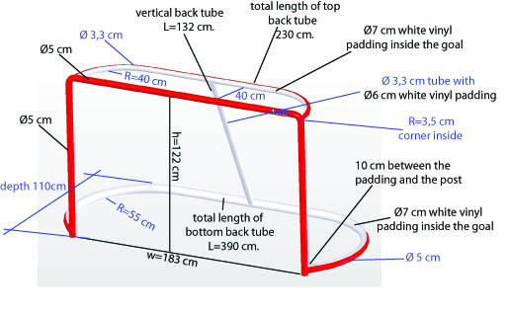
Эволюция и развитие

Slide 5
… в целом, Книга Правил ИИХФ в ее нынешнем виде стала хорошим подспорьем. В течение последних 16 сезонов, она была издана на 26 языках …

Slide 6
…однако, были замечены и недостатки
Имеется дублирование информации и содержания, противоречащие другим документам ИИХФ
В текст вкрались непоследовательные формулировки и противоречия
Книга примеров ИИХФ нуждалась в расширении, как и нумерация и частота интерпретации Правил, а также разночтения в бюллетенях, направлявшихся в НФ-члены с целью разъяснения Правил и их рекомендации по их практическому применению
Экипировка элементов вратарской одежды, которая требует определенных размеров, систематически изменялась и с повышенной частотой, требующих и более частых проверок
Необходимо обновить схемы, чертежи и фото
Нынешний формат Книги не позволяет включить актуальную информацию для должного разъяснения и применения Правил

Slide 7
Резюме Конгресса ИИХФ по Правилам
Переработку Книги Правил ИИХФ издания 2014 отложить
НФ-члены ИИХФ согласились с отсрочкой подачи предложений по Правилам на год в связи с поздним избранием нынешнего состава Совета (сентябрь 2012) и, соответственно с поздним объявлением составов комитетов ИИХФ (январь 2013)
С открытием запросов на изменения , ИИХФ получила 86 различных предложений по 55 существующим и двум новым
Из указанных предложений 4 направлены в комитеты по требованиям Регламента, 12 были сняты авторами, 51 Правило было расценено как внутреннее административные и 19 были определены как фундаментальные, «изменяющие саму игру»

Slide 8
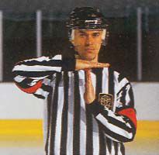
Книга Правил ИИХФ: Новый формат, плюс принципы содержания и структура

Slide 9
РЕЗЮМЕ АДМИНИСТРАТИВНО-СЛУЖЕБНЫХ ПРАВИЛ ИИХФ 2014 & НЕЗНАЧИТЕЛЬНЫЕ ИЗМЕНЕНИЯ ПРАВИЛ ИГРЫ

Slide 10
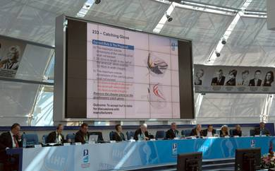
Резюме внутренних организационно-административных правил и незначительные изменения Правил игры
По 51 предложению по изменениям внутренних организационно-административных правил и незначительным изменениям Правил игры голосование проводилось пакетом в ходе последнего Годового Конгресса ИИХФ с предоставлением НФ-членам 2-х месяцев для предварительного ознакомления и рассмотрения
Это включает следующее…

Slide 11
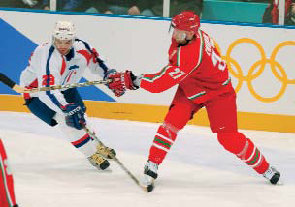
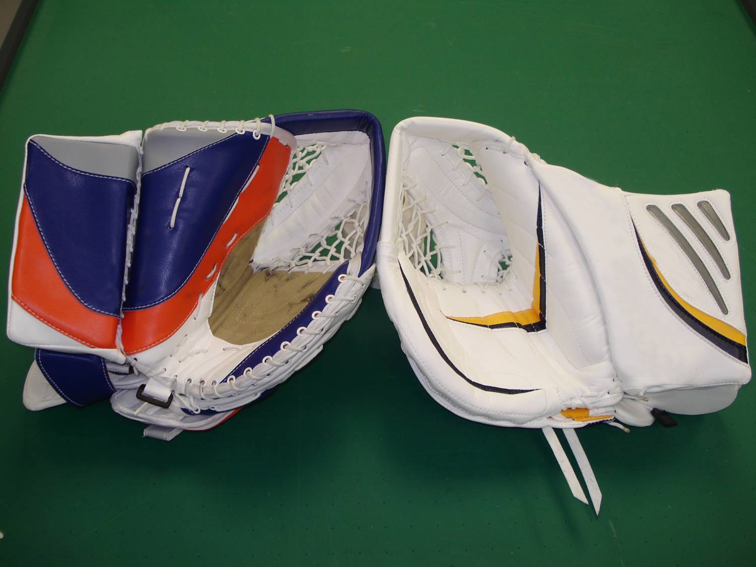
Обновления Правил на сезон 2013/14

Slide 12
Резюме внутренних организационно-административных правил и незначительные изменения Правил игры
Утверждена процедура снятия с соревнований игроков, не имеющих права допуска в ходе игры
Утверждена длина клюшки игроков, чей рост превышает 2 метра
Утверждена цельная модель ловушки вратаря
Наличие судей за воротами более не требуется при наличии системы Видео-арбитра взятия ворот
Разъяснение и уточнение применения Правила «Шайба за пределами площадки»
Принято правило «Подсечка»
Разъяснение и уточнение применения Правила об оскорблении игроками судей и официальных лиц команд
Утверждено изъятие из Книги Правил положения о размерах экипировки вратаря
Изъят из обращения термин ‘altercation’ (ссора, перепалка)
Уточнено положение туловища при «Атаке соперника, не владеющего шайбой (блокировка)»
Уточнено применение Правила «Атака в голову или шею соперника»
Принято Правило «Штраф за неспортивное поведение»
Дано разъяснение по применению Правила «Сломанная клюшка»
Дано разъяснение по взятию ворот при смещении каркаса

Slide 13
Обзор серьезных изменений Правил
На Конгрессе по Правилам игры было подано 19 предложений по серьезным изменениям в рамках Годового Конгресса ИИХФ в Минске
Была проведена специальная сесcия с участием 64 НФ-членов под председательством вице-президента ИИХФ Боба Николсона в формате инструктажа
Из 19 предложений 12 были отклонены и 7 – приняты

Slide 14
РЕЗЮМЕ СЕРЬЕЗНЫХ ИЗМЕНЕНИЙ ПРАВИЛ ИГРЫ 2014

Slide 15
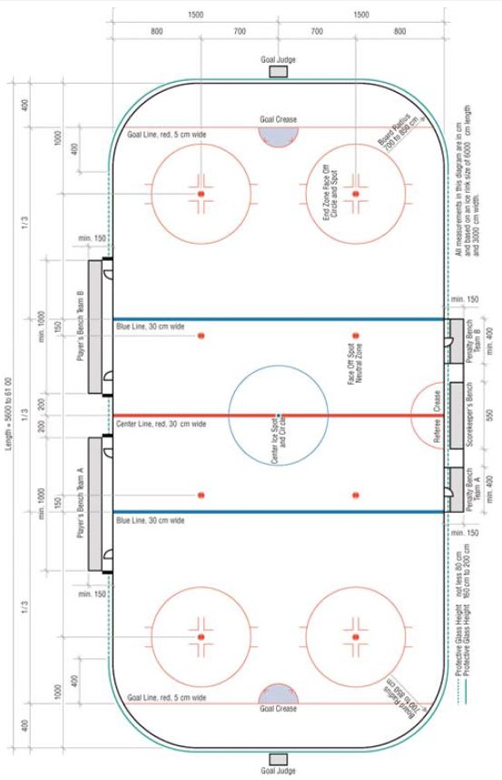
101 – Размеры площадки
Ныне действующее Правило и Новое правило
Для соревнований ИИХФустанавливается размер площадки от 60 до 61 метра в длину и от 29 до 30 метров в ширину.
Для соревнований ИИХФустанавливается размер площадки 60 метров в длину и от 26 до 30 метров в ширину. Для Чемпионатов мира установлен размер 30 X 60. Любые иные размеры подлежат утверждению ИИХФ. Принято

Slide 16
102 – Борта
Ныне действующее Правило и Новое Правило
b) Они должны быть не менее 1.17 метров и не более 1.22 метров в высоту над поверхностью льда
b) Они должны иметь 1070мм в высоту над поверхностью льда. Высота борта замеряется от поверхности бетонной подушки (пола) до верхней кромки верхнего бруска, и должна составлять 1100 мм. Принято

Slide 17
105 – Защитное стекло
Ныне действующее Правило и Новое Правило
Защитное стекло, устанавливаемое над бортами имеет размеры от 160 m до 200 см в высоту на концах и должно находиться в 4 метрах от линии ворот в направлении средней зоны и не менее 80 см в высоту по бокам, за исключением пространства перед скамьями игроков
a) Защитное ограждение (ограждение зрителей) изготавливается из акрила, и должно обеспечивать оптимальную упругость без отдачи, в целях снижения вероятности риска травм игроков.
b) Защитное ограждение, устанавливаемое над бортами должно иметь 2400 мм в высоту и простираться на 4 м от линии ворот к средней зоне и должно иметь 1800 мм в высоту по бокам, за искллюбчением пространства перед скамьями игроков.
d) Никаких отверстий, щелей и пр. в Защитном ограждении не допускается за исколючением отверстия перед секретарем игры, которое обеспечивает коммуникацию с судьей матча
Принято

Slide 18
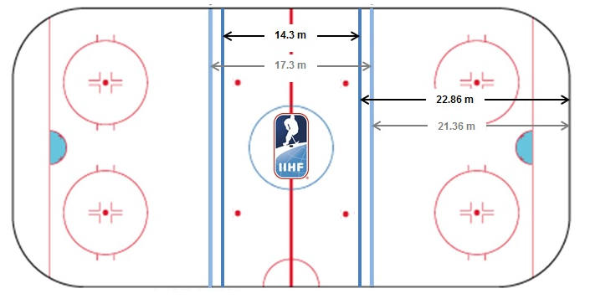
112 – Синие линии
Ныне действующее Правило и Новое правило
Для последовательности увеличить размеры зон атаки и защиты до 22.86 метров от лицевых бортов. Принято

Slide 19
411 – Смена игроков и вратарей
Ныне действующее Правило и Новое правило
b) Если в ходе замены хоккеист, вступающий в игру, касается шайбы или вступает в физический контакт с соперником в момент, когда покидающий площадку игрок фактически находится на льду, назначается Малый штраф за превышение численного состава (Правило 573).
b) Если в ходе замены хоккеист или хоккеисты, вступающие в игру, или покидающие ее, касаются шайбы или вступают в физический контакт с соперниками в момент, когда покидающие площадку игроки фактически находятся на льду, назначается Малый скамеечный штраф за превышение численного состава (Правило 573).
Принято

Slide 20
442 – Процедура вбрасывания
Ныне действующее Правило и Новое правило
c) Хоккеист атакующей команды находится в зоне атаки (в чужой зоне) первым ставит клюшку на лёд, после чего хоккеист обороняющейся команды незамедлительно делает то же самое.
c) Игрок обороняющейся команды, находящийся в своей зоне, первым ставит клюшку на лёд, после чего игрок атакующей команды незамедлительно делает то же самое
Принято

Slide 21
460 – Проброс шайбы: Смешанный проброс
При интерпретации данного Правила применяются два подхода при назначении «проброса шайбы» .
1). Линейный судья сначала должен определить, пересекла ли шайба линию ворот. Если Линейный посчитал, что шайба пересечет линию ворот, проброс считается состоявшимся в зависимости от того, какой игрок (атакующий или обороняющийся) коснется шайбы первым. Такое решение принимается Линейным не позднее момента, когда первый игрок достигает точек вбрасывания в конечной зоне, при чем положение конька данного игрока является определяющим фактором.
2). Если же шайба посылается броском и идет по бортам и/или обратно к точкам вбрасывания в конечной зоне, применяется та же процедура, то есть, Линейный определяет в той же дистанции, кто из игроков первым коснулся шайбы. Разъяснение: определяющим фактором является, кто из игроков первым коснулся шайбы, а не то, какой из игроков первым достигнет точек вбрасывания в конечной зоне. Если погоня за шайбой слишком динамична для определения, кто из игроков первым коснулся шайбы к моменту достижения первым игроком точек вбрасывания в конечной зоне, назначается проброс шайбы.
Принято

Slide 22
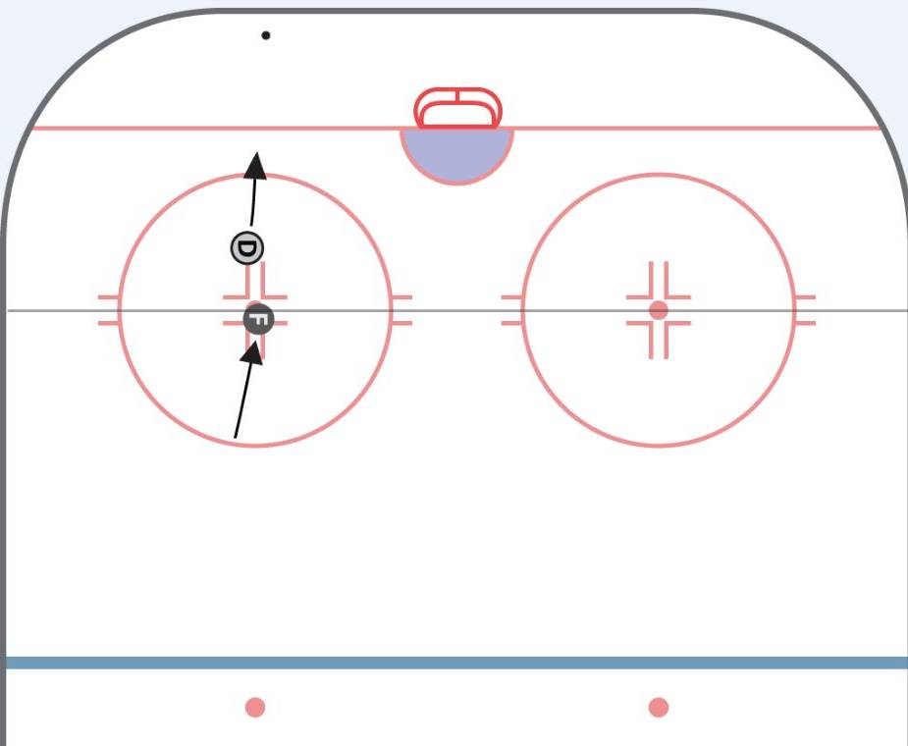
460 – Проброс шайбы: Смешанный проброс (№1)
D
F

Slide 23
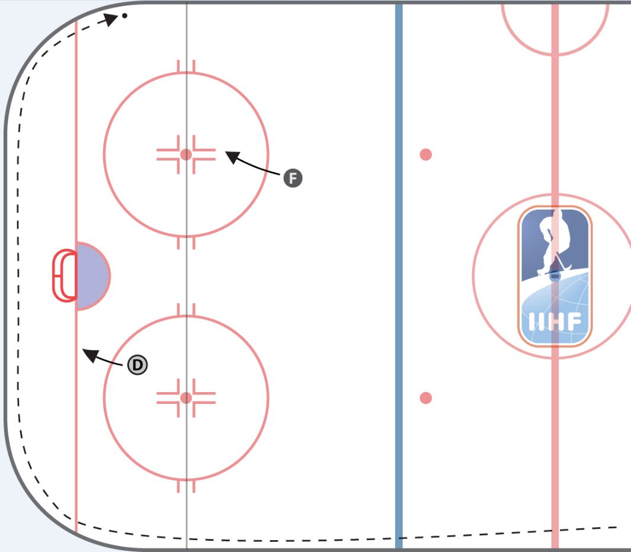
460 – Проброс шайбы: Смешанный проброс (№2)

Slide 24
Процедура штрафного броска
Ныне действующее Правило и Новое Правило
Раздел Примечаний Правило 509: 6. Прием «улитка» (поворот на 360°) при сближении с воротами допускается, поскольку является непрерывным движением вперед.
6. В ходе выполнения Штрафного Броска (ШБ), либо при бросках для определения победителя (ПБ) прием «улитка» или заимствованный из лякросса, когда игрок делает полный поворот на 360° по мере приближения к воротам, не разрешается. Принято

Slide 25
Книга Правил ИИХФ 2014: Смешанный проброс

